Slide 1
요구와 제한의 정의
4. 요구 분석
수집한 정보에서 요구와 제한 사항을 도출
요구 도출 과정
사용자 니즈 (문제, 비즈니스 관심사) 파악
예) 마이크로웨이브 오븐 SW에서, “사용자는 작동시간을 세팅할 수 있다“, “오븐의 상태를 알 수 있어야 한다＂ 등
요구 (시스템 역량, 정보시스템 요구) 도출
p198의 예) “R2: 사용자는 다음 중 하나로 쿠킹한다. 첫째. 분과 초를 나타는 4자리 숫자를 입력한다. …. “, “R5: 무작동 상태일 때, 시스템은 네 자리 숫자를 이용해 시각을 나타낸다.”
제한(제약) 사항(constraints) : 설계, 구현 등에 영향을 미치는 제한 사항
예) 비즈니스 규칙, DBMS 사용, H/W, S/W(언어), 통신, 산업표준, 법적제약 등
요구 추출 세 가지 단계:
응용에 대한 정보 출처 파악
응용에 대한 정보 취합
요구와 제한 사항의 정의

Slide 2
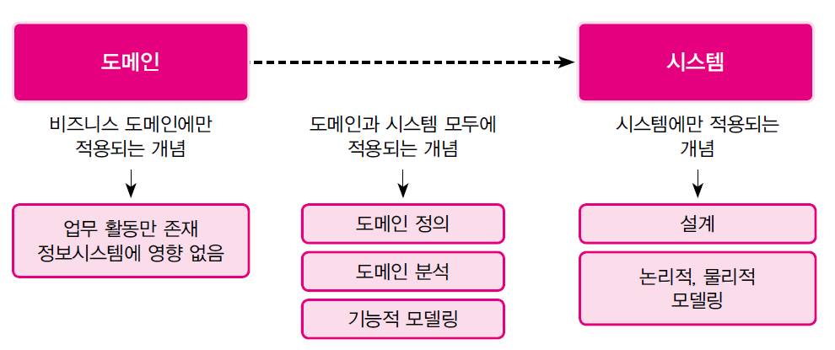
4.3 도메인 분석
도메인이란?
요구의 배경
기능 및 설계 모델링에 필요한 여러 개념과 비즈니스 룰을 파악
응용 분야에 존재하는 개념을 잘 정의하고 분석하여 시스템에 존재하는 개념으로 정립하는 단계

Slide 3
도메인 정의
업무 작업 영역을 파악하고 범위를 규정
정보 시스템을 구축하는데 필요한 개념적인 프레임워크 제공
정보 시스템의 서브시스템 개념이 되는 프레임워크 제공
⬅ 도메인에는 여러 요소 (개념, 작업, 규정 등)들이 잘 조직되어 있음.
넓은 범위의 개념을 더 좁은 범위의 지식들로 체계화 하는 작업

Slide 4
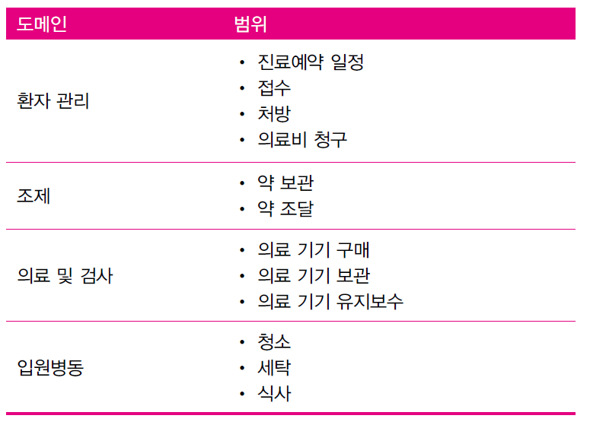
도메인 정의
의료정보시스템
도메인 정의

Slide 5
도메인 분석
도메인 배경 파악 세가지 단계
도메인 개념 찾기
도메인 사전 작성
비즈니스 규칙 정리

Slide 6
도메인 개념
도메인의 목적, 구조, 동작을 구성하는 객체, 프로세스, 사람, 룰 같은 것
도메인 개념 발견을 위한 주의사항
요구의 핵심을 발견해야 함
요구가 해결될 것 같은 문제를 발견
문제의 요소 를 발견
관련된 도메인의 개념을 발견
*문제(➔business concerns)
요구(➔information system requirements)

Slide 7
도메인 개념
Three most commonly cited factors that caused projects to be challenged:
- Lack of user input: 13 percent of all projects
- Incomplete requirements and specifications: 12 percent of projects ·
- Changing requirements and specifications: 12 percent of all projects

Slide 8
도메인 사전
도메인 개념을 조직화한 결과물
각 항목은 용어가 사용될 때는 언제든 같은 의미로 통하게 하는 간결한 정의
요구, 인터뷰, 매뉴얼로 부터 추출
도메인 정의에서 표현된 문장, 어절, 제목에 초점을 두고 개념 추출
<예> 의료 정보 시스템에서 도메인 개념 추출
진료와 검사 의료 서비스의 성격에 따라 의사, 간호사, 검사원 이 환자에게 적절한 예약된 의료 서비스를 제공한다.
도메인 개념: 의료 서비스, 의사, 간호사, 검사원, 환자, 예약

Slide 9
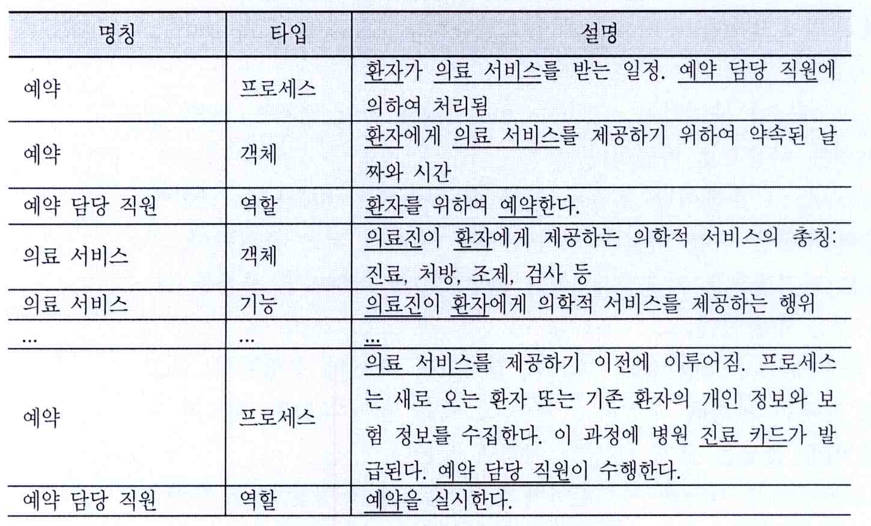
도메인 사전
역할: 사람, 지위, 시스템
객체: 자료+작업 복합체
기능: 어떤 목적 달성을 위한 ~행위
프로세스: 어떤 결과를 만드는 절차
사전 양식
표로 구성
세가지 항목 포함
명칭
타입
설명

Slide 10
비즈니스 규칙
업무에서 지키기로 한 규정
기업이 운영되는 자세한 정책, 규정, 절차, 가이드라인, 표준의 집합
사용자에게 요구해도 준비된 전체 목록을 받기 어려움
* 특징: 업무 흐름에 영향, 프로그램 요소와 매칭이 단순하지 않음
비즈니스 규칙 종류
사실(fact) – 개념이 무엇인지 설명
추론(inference) – 다른 사실로 부터 얻은 사실
액션 구동자(action enabler) – 조건이 일치되면 액션이 수행
제약(constraints) – 시스템이나 외부 요소가 수행할 또는 수행하지 않을 제약을 가하는 규칙
계산(computation) – 공식이나 알고리즘

Slide 11
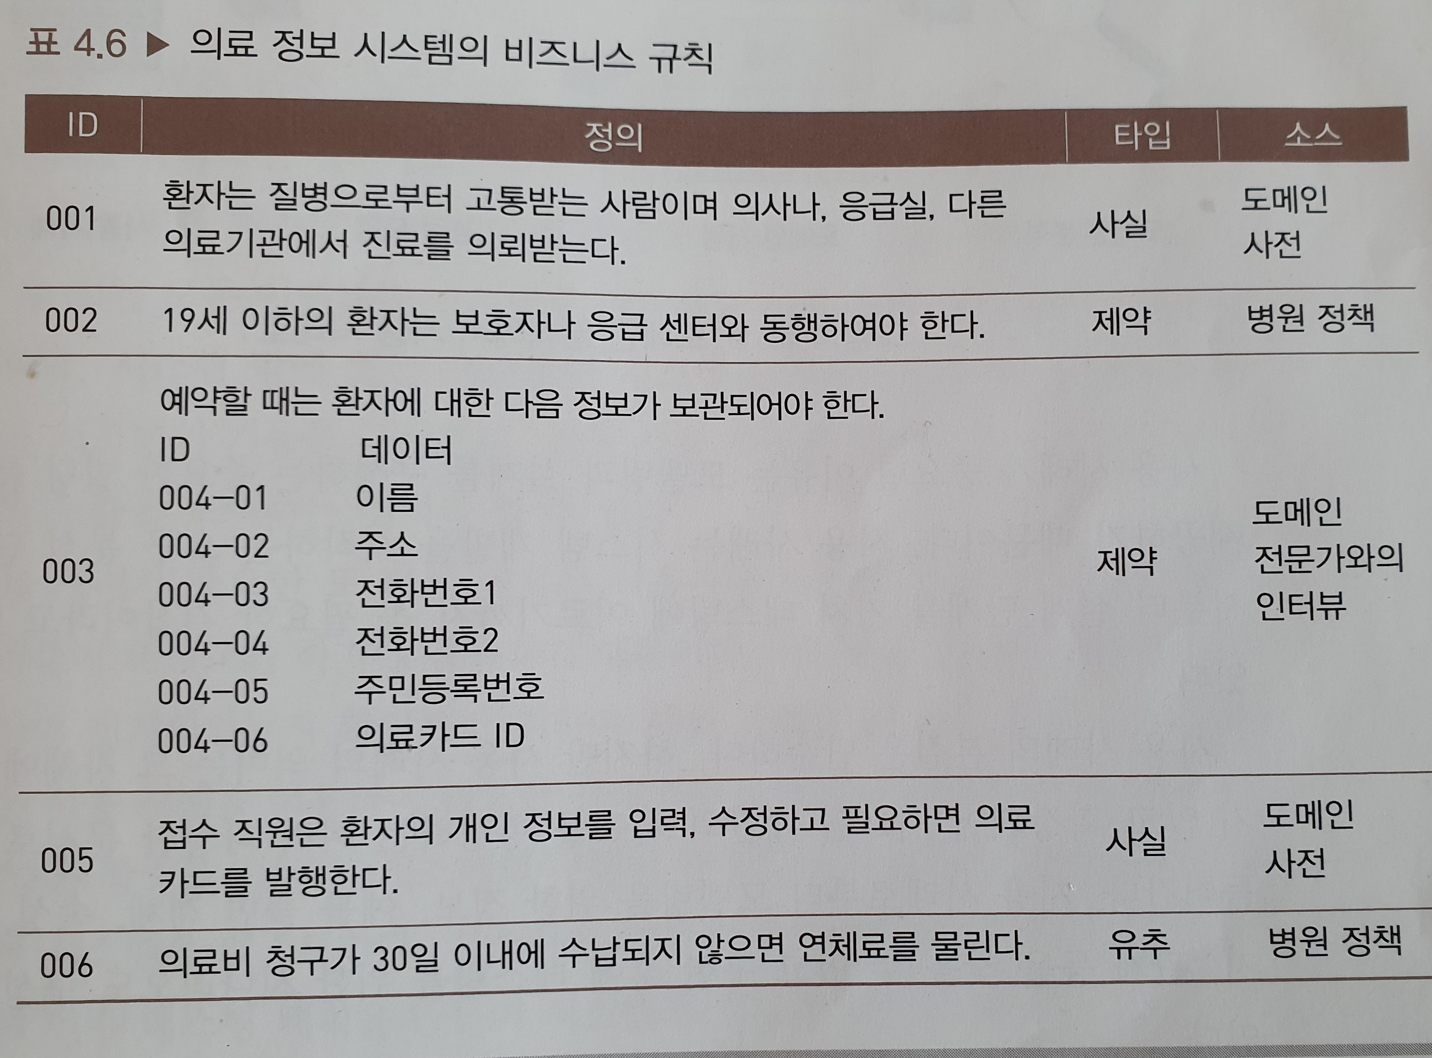
추론(inference) – 다른 사실로 부터 얻은 사실
액션 구동자(action enabler) – 조건이 일치되면 액션이 수행
제약(constraints) – 시스템이나 외부 요소가 수행할 또는 수행하지 않을 제약을 가하는 규칙
(추론)

Slide 12


